Slide 1
Приглашаем Вас на обучение! Заочное отделение КГБПОУ «Минусинский сельскохозяйственный колледж»
Наши специальности:
13.02.02. Теплоснабжение и теплотехническое оборудование (техник-теплотехник)
Обучение 3 года 10 мес. Бюджет. 25 мест.
35.02.16 Эксплуатация и ремонт сельскохозяйственной техники и оборудования (техник-механик)
Обучение 3 года 10 мес. Бюджет. 25 мест.
35.02.08 Электрификация и автоматизация сельского хозяйства (техник-электрик)
Обучение 3 года 10 мес. Бюджет. 25 мест.
19.02.03 Технология хлеба, кондитерских и макаронных изделий (техник-технолог)
Обучение 3 года 10 мес. Бюджет. 25 мест.
Согласно статьи 174 Трудового кодекса Российской федерации, работникам, направляемым на обучение или поступившим самостоятельно по заочной форме обучения, независимо от формы собственности работодатель предоставляет дополнительный отпуск с сохранением среднего заработка. Для прохождения промежуточной аттестации два раза в год по 40 календарных дней, а для подготовки и защиты выпускной квалификационной работы два месяца.
Адрес Приемной комиссии: 662603, г. Минусинск Красноярского края, ул. Февральская 9,
кабинет № 101
Телефон: 8-923-574-26-96; 8 39132 2-90-20 e-mail: mshk-sstv@mail.ru
Адрес электронной почты заочного отделения
zao_mshk@mail.ru
тел. 8 953 258-10-46

Slide 2
13.02.02. Теплоснабжение и теплотехническое оборудование (техник-теплотехник)
Обучение 3 года 10 мес. Бюджет. 25 мест.
Область профессиональной деятельности выпускников: техническое обслуживание и эксплуатация теплотехнического оборудования систем тепловодогазоснабжения и средств учета и контроля тепловой энергии.
Адрес Приемной комиссии: 662603, г. Минусинск Красноярского края, ул. Февральская 9, кабинет №101
Телефон: 8-923-574-26-96; 8 39132 2-90-20 e-mail: mshk-sstv@mail.ru
e-mail заочного отделения zao_mshk@mail.ru
Телефон заочного отделения 89532581046
Вы можете получить по телефону либо через электронную почту всю необходимую консультативную помощь при подачи документов.
График работы приемной комиссии с 9.00 до 16.00 час. Суббота с 9.00 до 13.00 час.
Изучение следующих учебных циклов: общего гуманитарного и социально-экономического; математического и общего естественнонаучного; профессионального;
и разделов- учебная практика; производственная практика (по профилю специальности); производственная практика (преддипломная); промежуточная аттестация; государственная итоговая аттестация.

Slide 3
35.02.08 Электрификация и автоматизация сельского хозяйства (техник-электрик)
Обучение 3 года 10 мес. Бюджет. 25 мест.
Область профессиональной деятельности
выпускников: организация и выполнение работ по
обеспечению работоспособности электрического
хозяйства сельскохозяйственных потребителей
(электроустановок, приемников электрической
энергии, электрических сетей) и
автоматизированных систем сельскохозяйственной
техники.
Адрес Приемной комиссии: 662603, г. Минусинск Красноярского края, ул. Февральская 9, кабинет №101
Телефон: 8-923-574-26-96; 8 39132 2-90-20 e-mail: mshk-sstv@mail.ru
e-mail заочного отделения zao_mshk@mail.ru
Телефон заочного отделения 89532581046
Вы можете получить по телефону либо через электронную почту всю необходимую консультативную помощь при подачи документов.
График работы приемной комиссии с 9.00 до 16.00 час. Суббота с 9.00 до 13.00 час.
Объектами профессиональной деятельности выпускников являются: электроустановки и приемники электрической энергии; электрические сети; автоматизированные системы сельскохозяйственной техники; технологические процессы монтажа, наладки, эксплуатации, технического обслуживания и диагностирования неисправностей электроустановок и приемников электрической энергии, электрических сетей, автоматизированных систем сельскохозяйственной техники; технологические процессы передачи электрической энергии; организация и управление работой специализированных подразделений сельскохозяйственных предприятий; первичные трудовые коллективы.

Slide 4
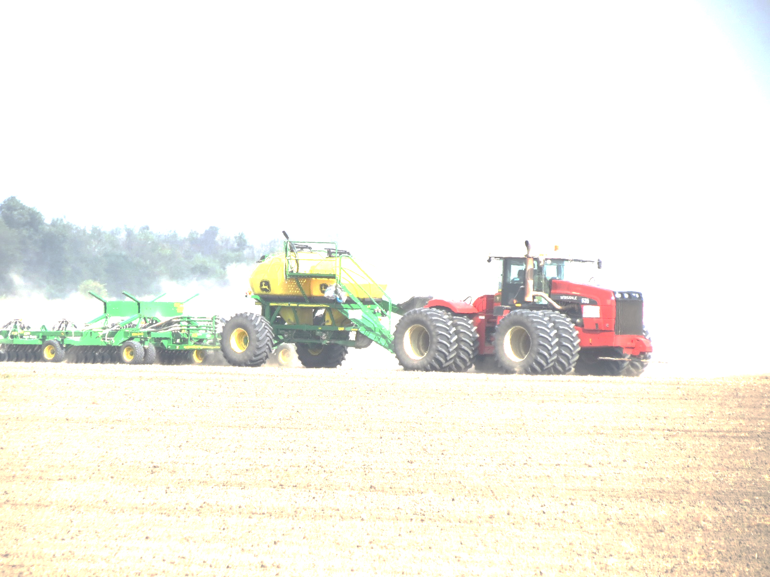
35.02.16 Эксплуатация и ремонт сельскохозяйственной
техники и оборудования (техник-механик)
Обучение 3 года 10 мес. Бюджет. 25 мест.
Область профессиональной деятельности выпускников: Сельское хозяйство (в сфере использования, технического обслуживания и ремонта сельскохозяйственной техники, машин и оборудования, при производстве, хранении и переработке продукции растениеводства и животноводства).
Адрес Приемной комиссии: 662603, г. Минусинск Красноярского края, ул. Февральская 9, кабинет №101
Телефон: 8-923-574-26-96; 8 39132 2-90-20 e-mail: mshk-sstv@mail.ru
e-mail заочного отделения zao_mshk@mail.ru
Телефон заочного отделения 89532581046
Вы можете получить по телефону либо через электронную почту всю необходимую консультативную помощь при подачи документов.
График работы приемной комиссии с 9.00 до 16.00 час. Суббота с 9.00 до 13.00 час.
Подготовка машин, механизмов, установок, приспособлений к работе, комплектование сборочных единиц

Slide 5
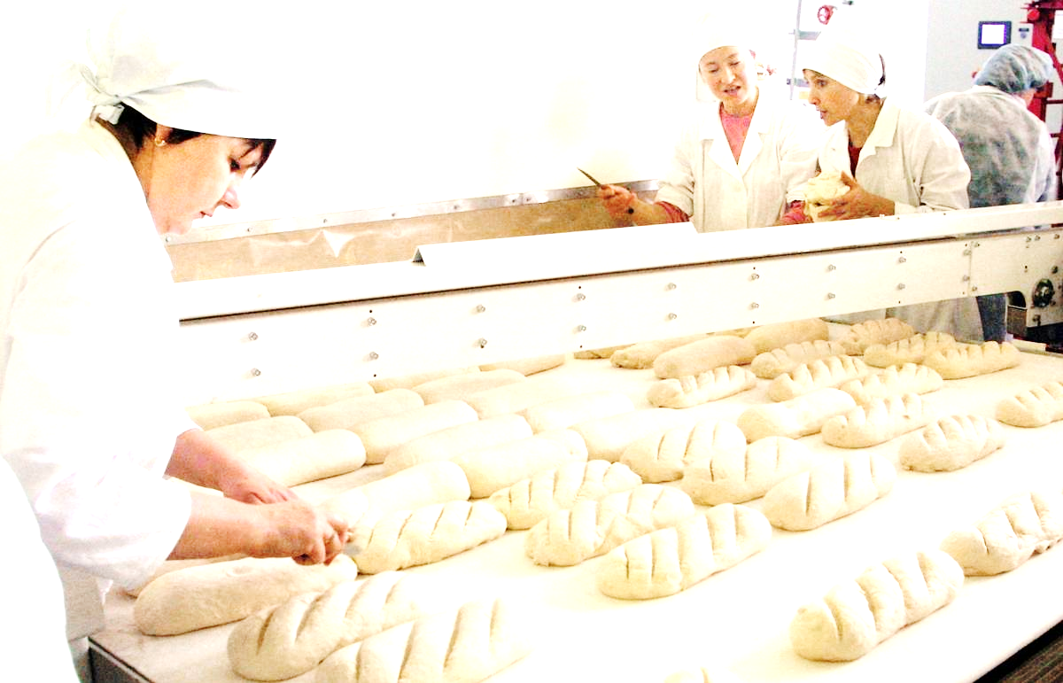
19.02.03 Технология хлеба, кондитерских и макаронных изделий (техник-технолог)
Обучение 3 года 10 мес. Бюджет. 25 мест.
Область профессиональной деятельности выпускников: организация и ведение технологических процессов производства хлеба, хлебобулочных, кондитерских и макаронных изделий.
Адрес Приемной комиссии: 662603, г. Минусинск Красноярского края, ул. Февральская 9, кабинет №101
Телефон: 8-923-574-26-96; 8 39132 2-90-20 e-mail: mshk-sstv@mail.ru
e-mail заочного отделения zao_mshk@mail.ru
Телефон заочного отделения 89532581046
Вы можете получить по телефону либо через электронную почту всю необходимую консультативную помощь при подачи документов.
График работы приемной комиссии с 9.00 до 16.00 час. Суббота с 9.00 до 13.00 час.
Объектами профессиональной деятельности выпускников являются: сырье, основные и вспомогательные материалы, применяемые для производства хлебобулочных, кондитерских и макаронных изделий; полуфабрикаты; готовая продукция хлебобулочных, кондитерских и макаронных изделий; технологические процессы производства хлебобулочных, кондитерских и макаронных изделий; оборудование для производства хлебобулочных, кондитерских и макаронных изделий; процессы организации и управления производством хлебобулочных, кондитерских и макаронных изделий

